Slide 1

PHÒNG GIÁO DỤC VÀ ĐÀO TẠO QUẬN LONG BIÊN
TRƯỜNG THCS LÊ QUÝ ĐÔN
------------------------------
KÍNH CHÀO QUÝ THẦY CÔ VÀ CÁC EM HỌC SINH

Slide 2


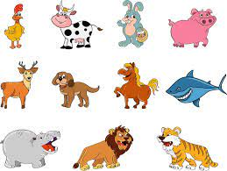

Tiết 4.
§ 2 .TẬP HỢP CÁC SỐ TỰ NHIÊN
Giáo viên: Nguyễn Văn An

Slide 3


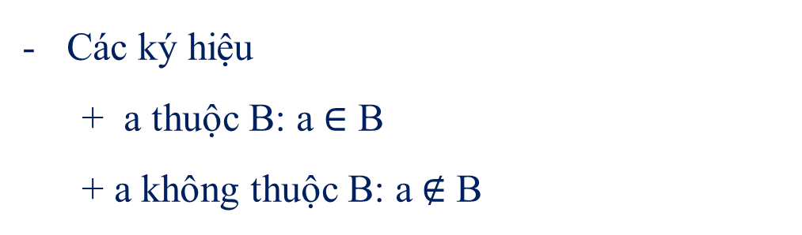
TIẾT 1: ÔN TẬP VỀ TẬP HỢP
I. KIẾN THỨC CẦN NHỚ
Kí hiệu và cách viết tập hợp:
Người ta thường dùng các chữ cái in hoa để đặt tên cho một tập hợp
Các phần tử của một tập hợp được viết trong hai dấu ngoặc nhọn { }, cách nhau bởi dấu “;”
Mỗi phần tử được liệt kê một lần, thứ tự liệt kê tùy ý.
Các ký hiệu
+ a thuộc B: a $∈$ B
+ a không thuộc B: a$∉$ B

Slide 4

TIẾT 1: ÔN TẬP VỀ TẬP HỢP
I. KIẾN THỨC CẦN NHỚ
2. Cách cho một tập hợp
Có 2 cách cho một tập hợp:
Liệt kê các phần tử của tập hợp
Chỉ ra tính chất đặc trưng cho các phần tử của tập hợp
II. LUYỆN TẬP

Slide 5

BÀI TẬP TRẮC NGHIỆM
Câu 1: Người ta đặt tên tập hợp bằng:
A.
Chữ cái in thường
B.
Chữ cái in hoa
C.
Chữ số
Rất tiếc, chưa chính xác
Rất tiếc, chưa chính xác
Rất tiếc, chưa chính xác
Chữ số La Mã
D.

Slide 6
BÀI TẬP TRẮC NGHIỆM
Câu 2: Chọn cách đọc đúng cho kí hiệu a $∈$ A?
A.
A thuộc a
B.
A không thuộc a
C.
a thuộc A
Rất tiếc, chưa chính xác
Rất tiếc, chưa chính xác
Rất tiếc, chưa chính xác
a không thuộc A
D.

Slide 7
BÀI TẬP TRẮC NGHIỆM
Câu 3:
Cho tập hợp M = {2; 4; 6; 8}. Khẳng định đúng trong các khẳng định sau là:
A.
B.
C.
Rất tiếc, chưa chính xác
Rất tiếc, chưa chính xác
Rất tiếc, chưa chính xác
D.

Slide 8
BÀI TẬP TRẮC NGHIỆM
Câu 4: Tập hợp H = {0; 1; 2; 3; 4; 5} có bao nhiêu phần tử?
A.
3 phần tử
B.
4 phần tử
C.
5 phần tử
Rất tiếc, chưa chính xác
Rất tiếc, chưa chính xác
Rất tiếc, chưa chính xác
6 phần tử
D.

Slide 9

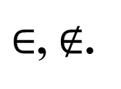

TIẾT 1: ÔN TẬP VỀ TẬP HỢP
II. LUYỆN TẬP
Dạng 1: Rèn kĩ năng sử dụng các kí hiệu
$∈$, $∉$.
Bài 1: Cho hai tập hợp: A = {m, n, p} ; B = {m, x, y}
Điền kí hiệu thích hợp vào ô vuông:
A
$$∉$$
n A p B m
$$∈$$
B
m

Slide 10
TIẾT 1: ÔN TẬP VỀ TẬP HỢP
II. LUYỆN TẬP
Dạng 2: Rèn kĩ năng viết tập hợp
Bài 2: Viết tập hợp A các chữ cái trong từ “LÊ QUÝ ĐÔN”
Bài làm
A = {L; Ê; Q; U; Y; Đ; Ô; N}

Slide 11


TIẾT 1: ÔN TẬP VỀ TẬP HỢP
II. LUYỆN TẬP
Dạng 2: Rèn kĩ năng viết tập hợp
Bài 3: Viết tập hợp B các chữ số của số 5000 rồi điền kí hiệu thích hợp vào ô vuông:
0 B 1 B
Bài làm
B = {5; 0}
$$∈$$
0 B 1 B
$$∉$$

Slide 12
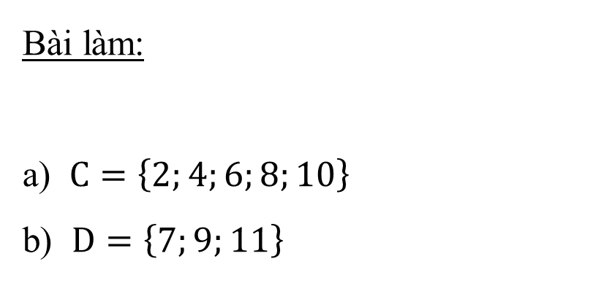
TIẾT 1: ÔN TẬP VỀ TẬP HỢP
II. LUYỆN TẬP
Dạng 2: Rèn kĩ năng viết tập hợp
Bài 4: Cho các tập hợp A = {1; 2; 3; 4; 5; 6; 8; 10}; B = {1; 3; 5; 7; 9; 11}
a/ Viết tập hợp C các phần tử thuộc A và không thuộc B.
b/ Viết tập hợp D các phần tử thuộc B và không thuộc A.
Bài làm:
a) $C=\left\{2;4;6;8;10\right\}$
b) $D=\left\{7;9;11\right\}$

Slide 13


TIẾT 1: ÔN TẬP VỀ TẬP HỢP
HƯỚNG DẪN VỀ NHÀ
Xem lại kiến thức bài học, học thuộc lý thuyết về tập hợp
Làm bài tập sau :
Cho các tập hợp A = {1; 2; 3; 4; 5; 6} ; B = {1; 3; 5; 7; 9}
a. Viết tập hợp C các phần tử thuộc A và không thuộc B.
b. Viết tập hợp D các phần tử thuộc B và không thuộc A.
c. Viết tập hợp E các phần tử vừa thuộc A vừa thuộc B.
d. Viết tập hợp F các phần tử thuộc A hoặc thuộc B.

Slide 14

CHÂN THÀNH CẢM ƠN
QUÝ THẦY CÔ VÀ CÁC BẠN HỌC SINH!

